Slide 1
Syfte med lärlabbet
Syftet med detta temaområde är att du får möjlighet att utforska, testa och träna på nya digitala verktyg och metoder som underlättar, stödjer, ökar kvaliteten på att arbeta och leda digitalt.
Efter genomgånget temaområde kommer du att ha
ökad erfarenhet av att arbeta digitalt
ökad erfarenhet av att leda digitalt
ökad kunskap om metoder att leda digitalt förändringsarbete
Notes:
00:01
Maria

Slide 2
Tema 5 Lärlabb
Hur du vet att ni är på rätt väg
Detta lärlabb fokuserar på att träna på ett verktyg som hjälper till att få med alla i den digitala transformationen.

Slide 3
Agenda för timmen
Check-in
Kort introduktion
Träna i att mäta och jobba med resultatet
Check-out

Slide 4
Check- in
Vilken typ av uppföljning arbetar du med idag?
5 minuter
2&2 (3)
Snabb presentation av er själva
Samtal kring frågeställning

Slide 6
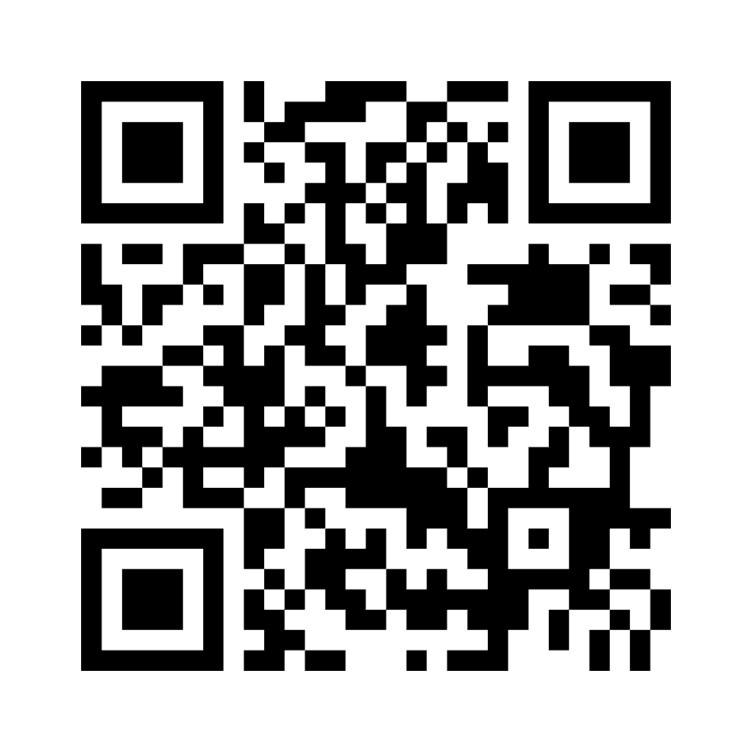
Träna i att mäta
5 minuter
Enskilt
Utgå från dig själv och din kommuns digitala transformation
Svara på påståendena i Mentimenter
Notes:
Dela länk i chatten: https://www.menti.com/al2k8nsrenfs
Här är länk till resultatet, https://www.mentimeter.com/app/presentation/6ed5dfb9022f00799077210e6b1a09cb/e7db66a350ec
Nu har vi själva genomgått att svara på frågorna.
Hur kändes det?
Blev du orolig kring några frågor?
Vågade du svara ärligt?
Förstår du frågorna?

Slide 7
Träna i att arbeta med resultatet
10 + 10 minuter
3&3 (4)
2 min - Titta på det övergripande resultatet
8 minuter - Inom din Grupps resultat
10 minuter - Inom din Grupps resultat
Vilket område borde vara viktigast att jobba med, för nu?
Klicka gärna på länken
Vilka nya nyfikna frågeställningar vore bra att ställa?
Vad för aktiviteter kan förbättra eller stärka beteendent?
Notes:
Marie
Här är länk till resultatet, https://www.mentimeter.com/app/presentation/6ed5dfb9022f00799077210e6b1a09cb/e7db66a350ec

Slide 8
Mål och syfte
Jag vet vad jag ska bidra med för att uppnå transformationen
FRÅGESTÄLLNINGAR
Denna tas bort efter 10 minuter. Då är det dags att gå vidare i övningen.
AKTIVITETER
GRUPP 3

Slide 9
Kommunikation
Jag får den information jag behöver för att kunna göra ett bra arbete i transformationen
FRÅGESTÄLLNINGAR
Denna tas bort efter 10 minuter. Då är det dags att gå vidare i övningen.
AKTIVITETER
GRUPP 4
Notes:
Vad skulle hjälpa dig att bidra mer?

Slide 10
Delaktighet
Jag får vara med och påverka i transformationsarbetet
FRÅGESTÄLLNINGAR
Denna tas bort efter 10 minuter. Då är det dags att gå vidare i övningen.
AKTIVITETER
GRUPP 6
Notes:
Skulle du vilja ha möjlighet att påverka mer?
Vad skulle hjälpa dig att bidra mer?
Vad är det som hindrar dig?

Slide 11
Ledarskap
Jag får det stöd jag behöver i transformationen av min chef
FRÅGESTÄLLNINGAR
Denna tas bort efter 10 minuter. Då är det dags att gå vidare i övningen.
AKTIVITETER
GRUPP 8
Notes:
Skulle du vilja ha möjlighet att påverka mer?
Vad skulle hjälpa dig att bidra mer?
Vad är det som hindrar dig?
Jag vet hur jag ska leda digital transformation

Slide 12
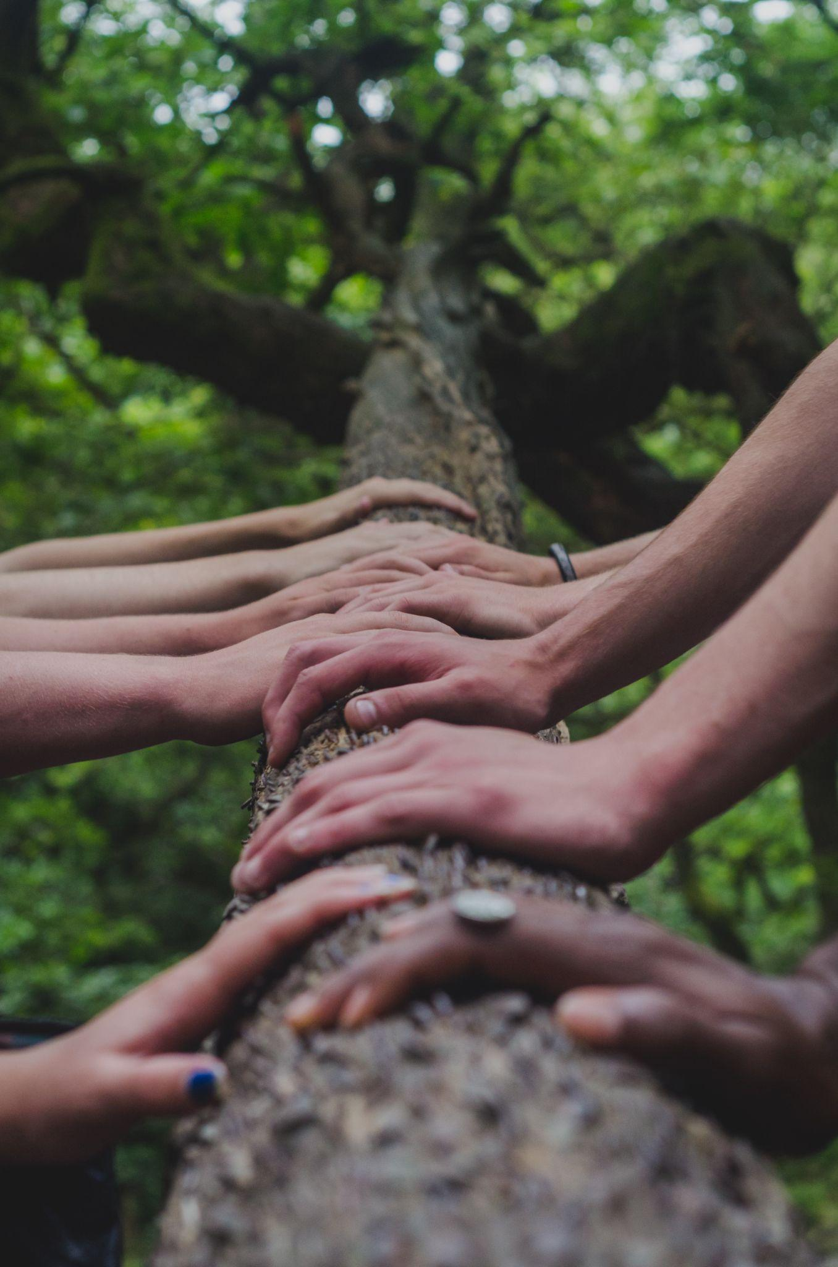
Vad tar du med dig? “Hur kan jag använda sådana här övningar framåt?”
Skriv i chatten
Photo by Shane Rounce on Unsplash

Slide 13
Nästa steg
Hedra och fira det som är bra!
Träna på att bli bättre
Välj en aktivitet gemensamt
Välj ett intervall
Träna
Gör en ny mätning

Slide 14
Check-out

Slide 15
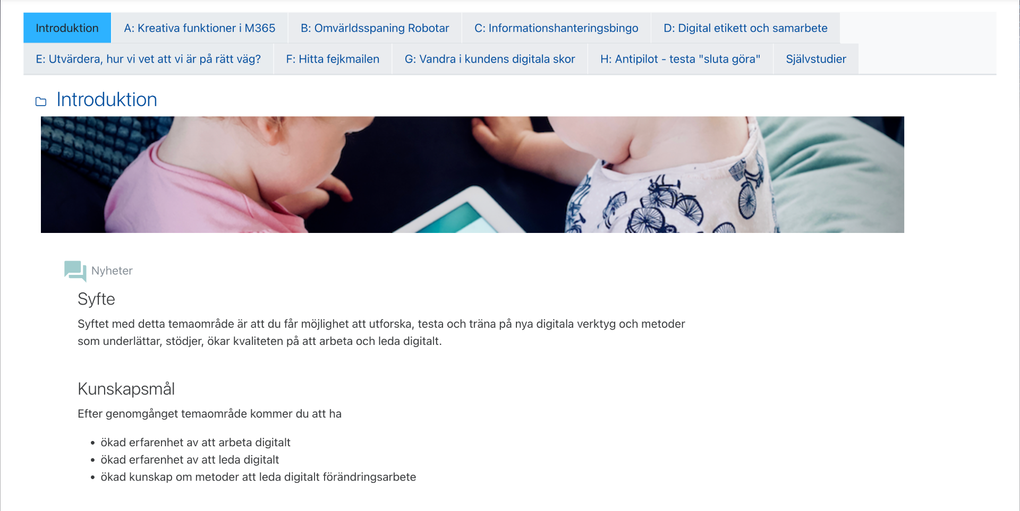
Höstens lärlabb är
8 och 11 november

Slide 16
Hur du använder dig av materialet
Om workshopen
Om rättigheterna
Lärlabbet “Hur du vet att ni är på rätt väg” är under copyright DigJourney.
Materialet, denna dokumentation, i sin helhet är under Creative Commons-licens BY-NC-ND.
Vissa delar av materialet - objekt, till exempel bilder, videos, illustrationer är under copyright. Se specifik text vid objektet eller ursprungskälla.
Vi är så klart superglada om du får nytta av bilderna och använder dem. Du kan inte själv erbjuda lärlabbet kommersiellt.
Vänligen respektera licenserna och var noga med källhänvisningar.

Slide 17
Tack för idag!

